Slide 1
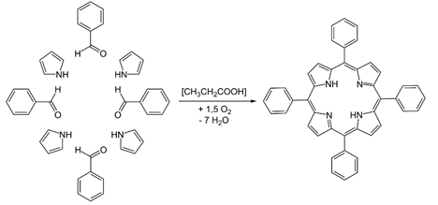
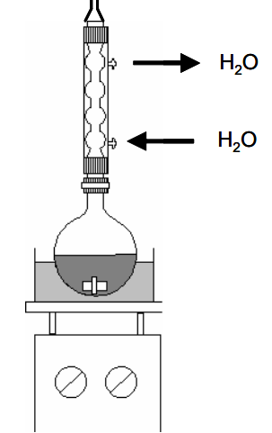
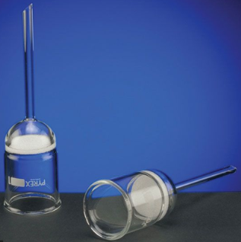
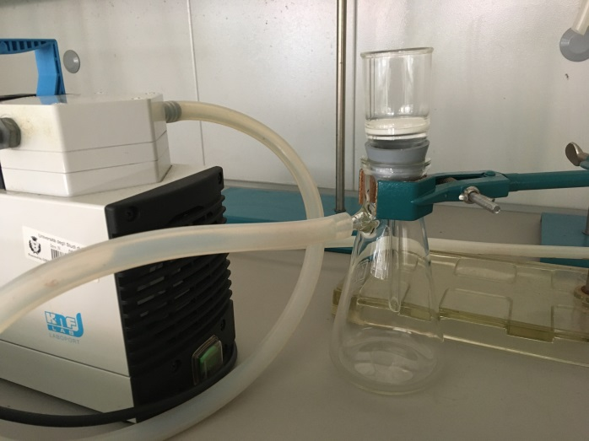
J. Org. Chem. 1967, 32, 476.
Sintesi
Work out:
Filtrazione sotto vuoto,e lavaggio con Metanolo
1)Acido propionico
2) Pirrolo
3) Benzaldeide
4) Riflusso per 1h
Bagno d’olio
Piastra riscaldante e agitante

Slide 2
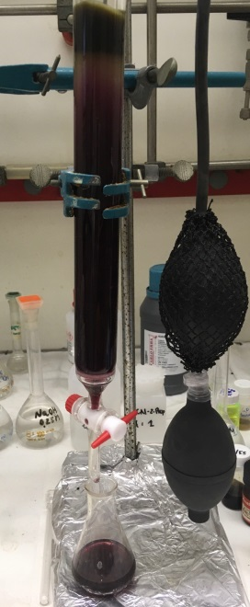
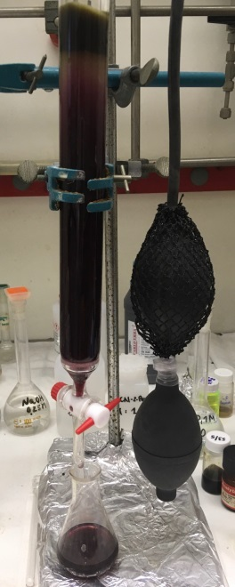
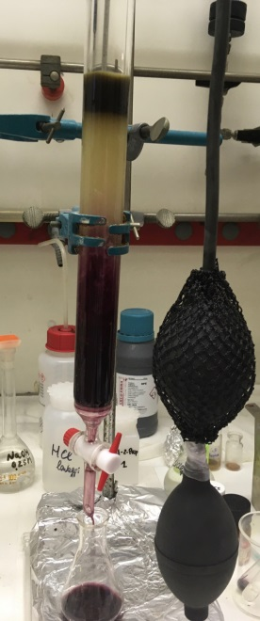
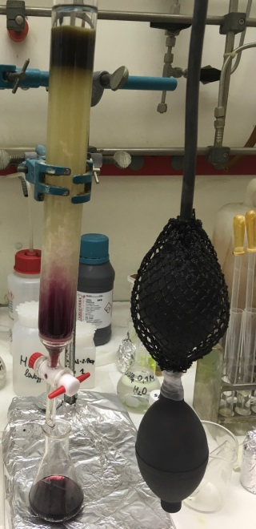
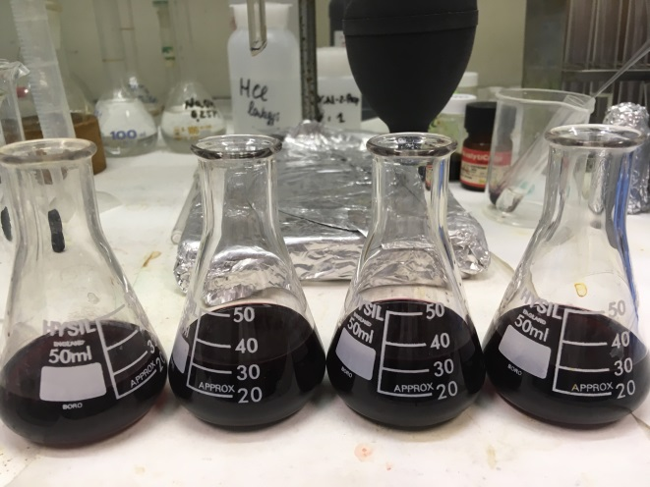
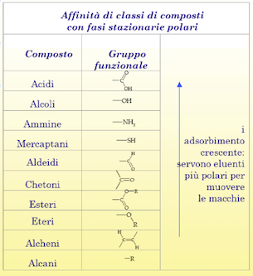

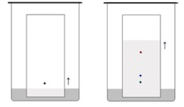
Purificazione
Eluente
CH₂Cl₂ : Etere di Petrolio
1:1

Slide 3
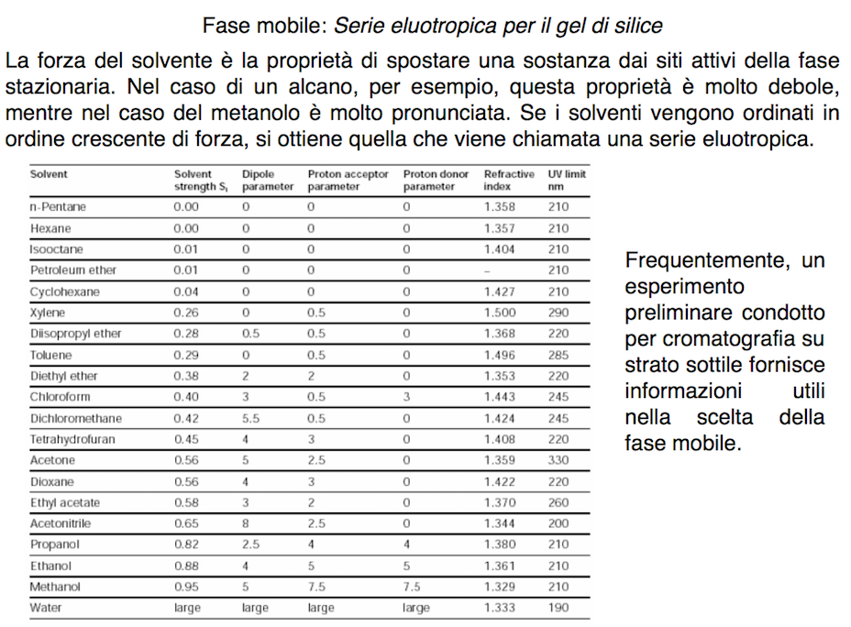

Slide 4
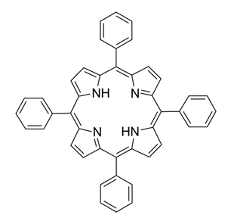
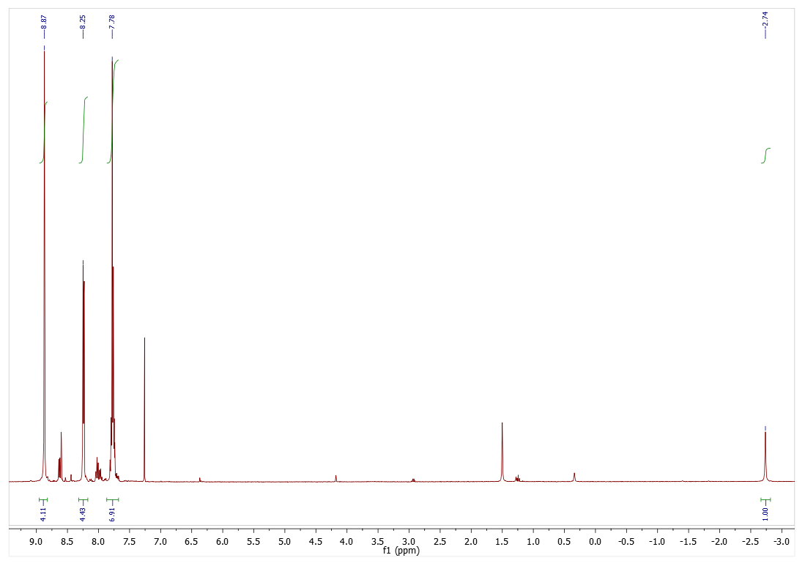
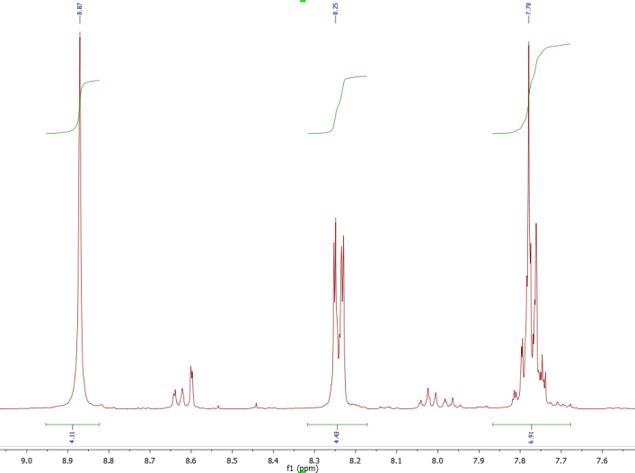
CARATTERIZZAZIONE ¹H NMR in CDCl₃

Slide 5
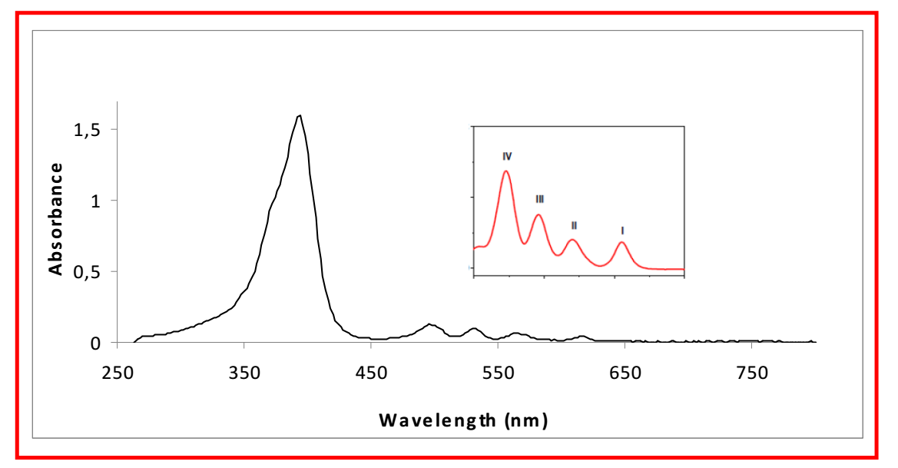
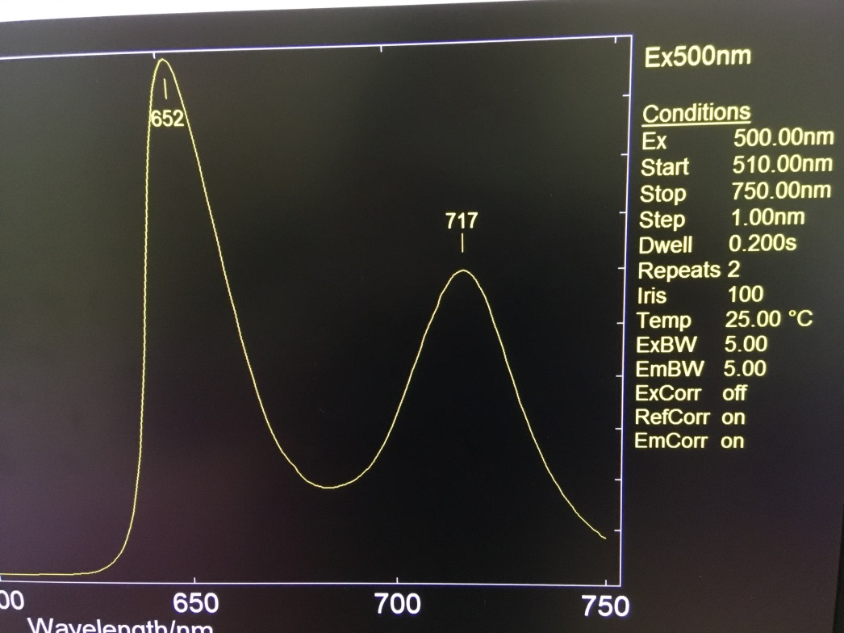
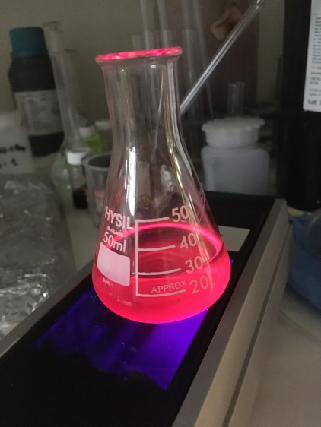
CARATTERIZZAZIONE SPETTROSCOPICA:
Assorbimento
B
Q
Emissione

Slide 6
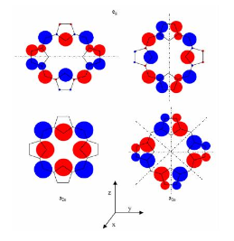
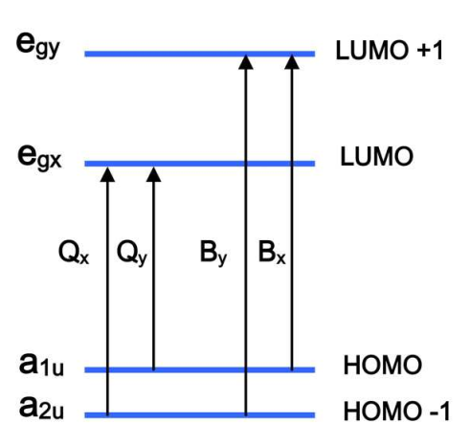
Gli HOMO sono stati calcolati essere gli orbitali a_{1u} e a_{2u}, mentre i LUMO sono l'insieme di orbitali degeneri e_{g}. Le due transizioni a energia più bassa a_{2u} →e_{g} e a_{1u} →e_{g} danno delle risonanze che sono assegnate alle bande B e Q, la banda Q che e la meno intensa nasce dal fatto che le transizioni di dipolo delle due configurazioni quasi si cancellano, per la banda B si sommano.

Slide 7
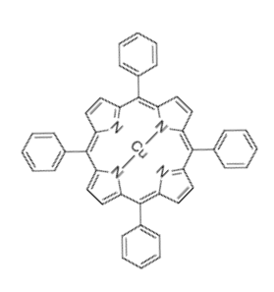
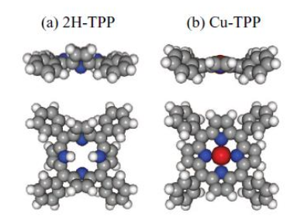
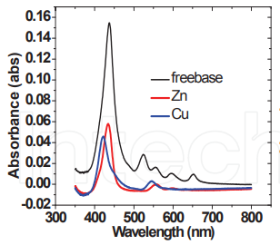
Metallazione
Cu (CH₃COO)₂
MeOH/DMF 1:1
Riflusso 1h
Work out:
Filtrazione sotto vuoto e lavaggio con MeOH
Spettro confronto UV Vis:
Quando nel macrociclo sono coordinati metalli di transizione con orbitali d vuoti, la transizione π →π∗ viene perturbata causando uno shift e la comparsa di nuove bande. Queste possono presentarsi a causa delle interazioni d →π∗ e d →d
Nel caso di orbitali d pieni o senza metallo, lo spettro di assorbimento-emissione è determinato dalle sole transizioni π →π∗

Slide 8
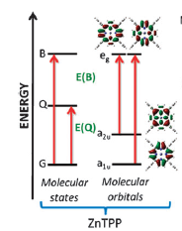
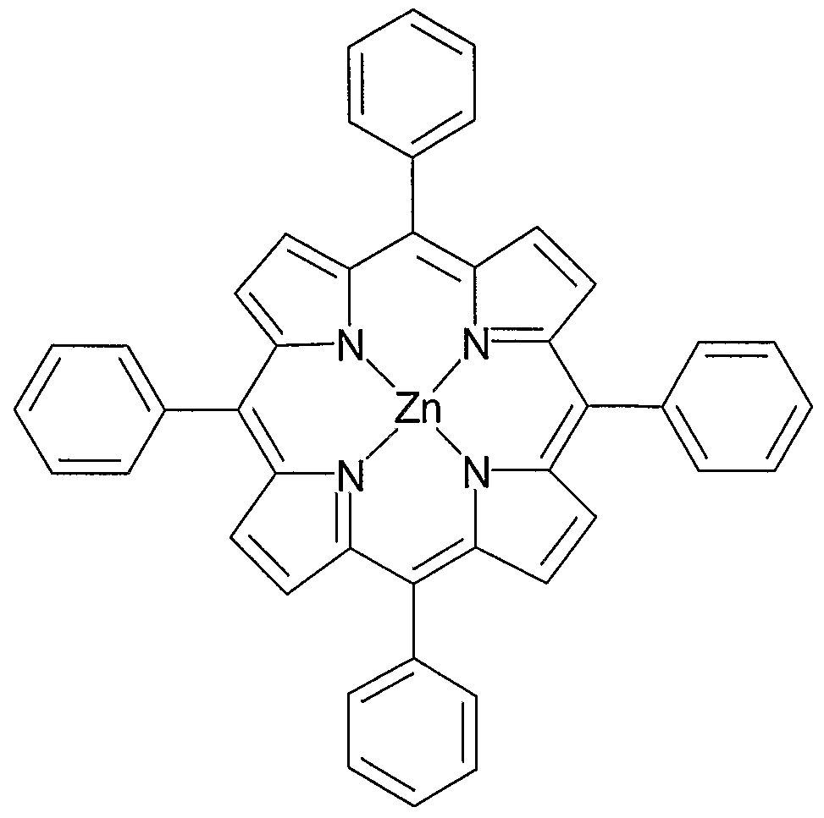
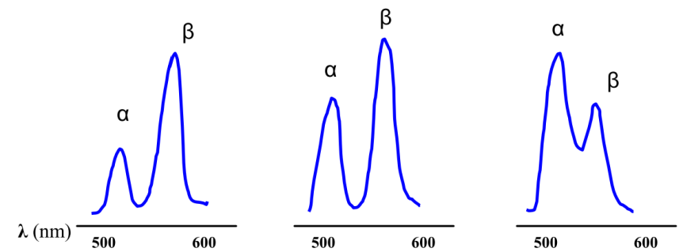
Bande Q nelle porfirine metallate.
Le intensità relative di queste bande possono essere correlate con stabilità del complesso metallico; infatti quando α> β il metallo forma un complesso piano quadrato stabile con la porfirina, nell'altro caso quando β> α (ad esempio Ni (II), Pd (II), Cd (II)), il i metalli possono essere facilmente sostituiti dai protoni

Slide 9
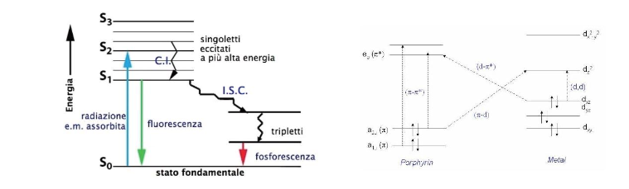
Diagramma di Jablonski dei modi di rilassamento della molecola ( sx). Livelli della porfirina a base libera e della metalloporfirina.(dx)
Secondo la notazione di questo grafico, la banda Q viene dalla transizione debole S₀→S₁
al primo livello eccitato, mentre la banda di Soret viene dalla transizione S₀→S₂
al secondo eccitato. La molecola può rilassarsi con l'emissione di radiazione di fluorescenza
e fosforescenza tra stati di uguale molteplicità oppure in modo non radiativo.
La dinamica degli stati eccitati nelle metallo-porfirine dipende dal tipo di atomo metallico inglobato nel macrociclo.
Nel molecola CuTTP si ha lo spegnimento dell’emissione rispetto alla free base

